Slide 1
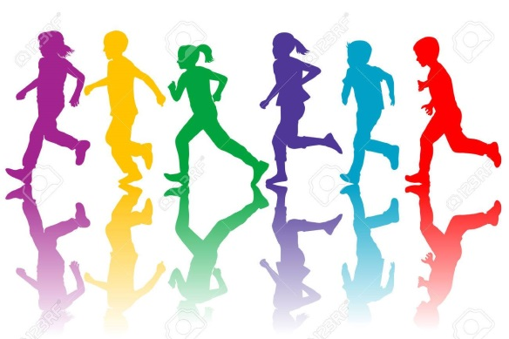

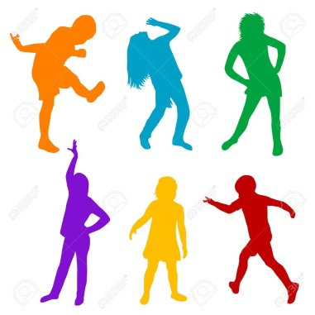
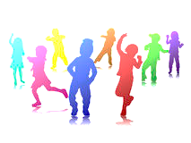
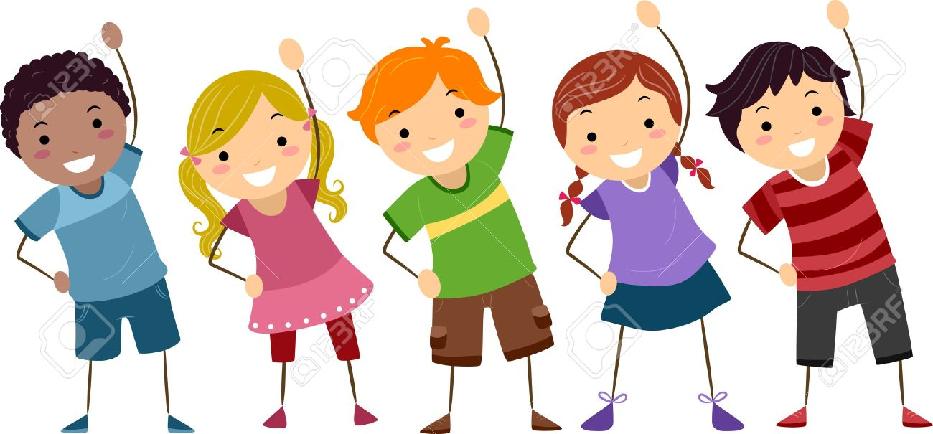
Športni dan

Slide 2
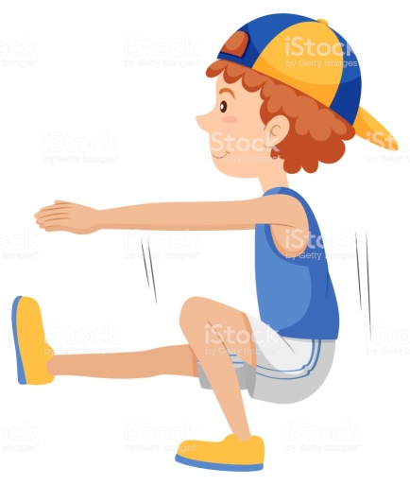
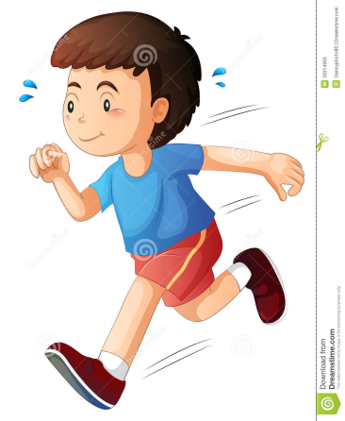
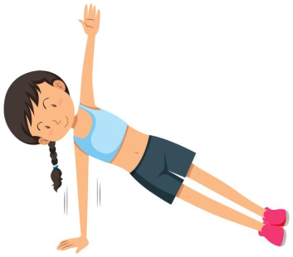

Uvodna navodila
Tokrat bo športni dan potekal nekoliko drugače.
Na voljo vam bo več oblik vadbe, ki bodo
razporejene preko dneva. Točen čas izvedbe si
določi sam. Med posameznimi vajami si vzemi odmor.
Kakšno vajo lahko zamenjaš tudi s sprehodom.
Potek športnega dne:
DOPOLDAN | POPOLDAN
1. Ogrevanje | 1. Ogrevanje
2. Vadba po postajah | 2. Športni izziv
3. Športni lov na zaklad | 3. Igre z baloni ali ples
4. Ples | 4. Umirjanje
5. Odmor | 5. Tuširanje
6. Pomoč staršem

Slide 3

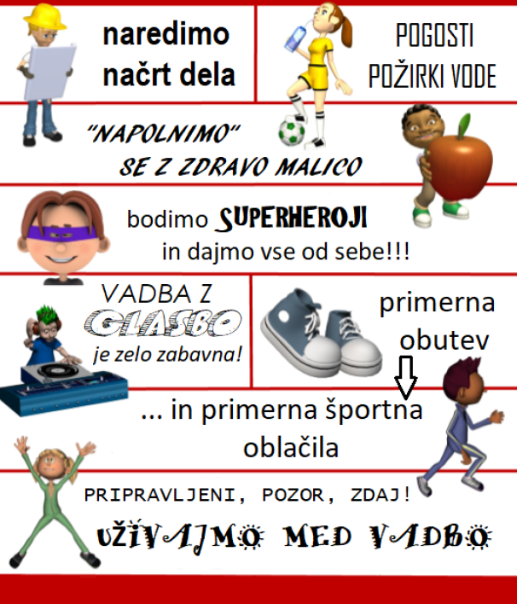
Kaj je pomembno pri vadbi?
TEGA BO ZATE PRIPRAVILA UČITELJICA

Slide 4
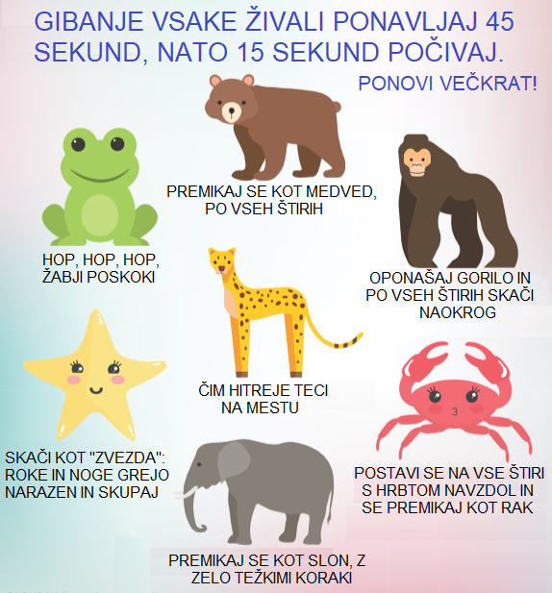
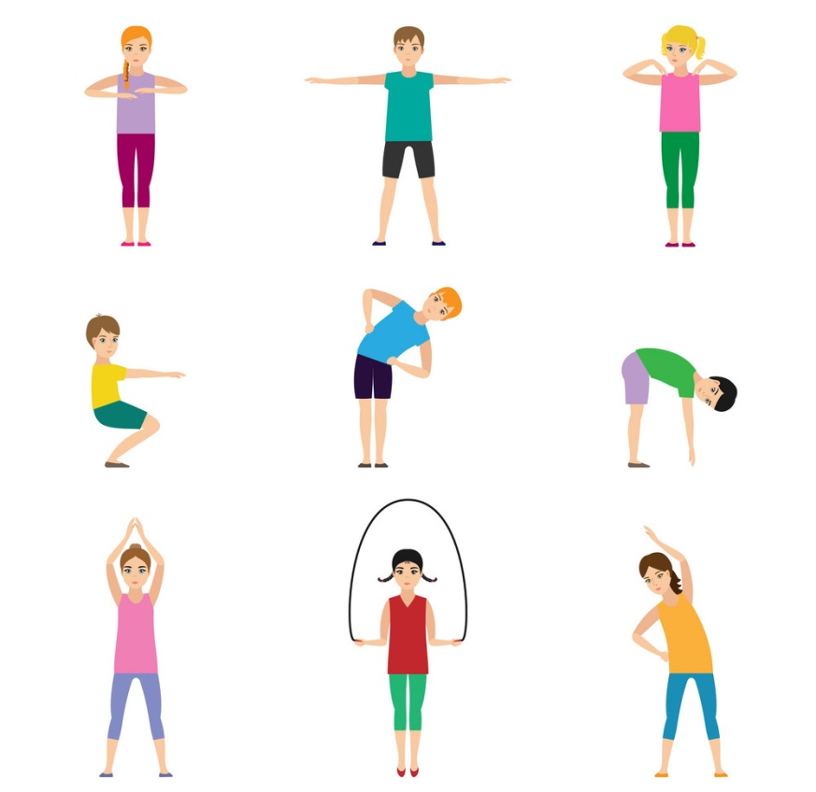
Ogrevanje
1. Naredi nekaj gimnastičnih vaj
2. Živalska telovadba

Slide 5
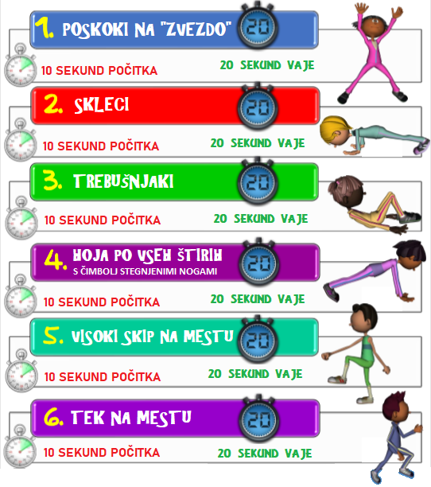

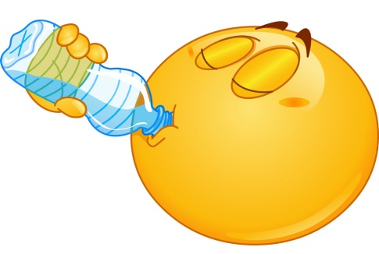
Vadba po postajah
Vadbo po postajah lahko izvajaš več krogov. Priporočam, da poskusiš s 3 krogi.
Ne pozabi na pijačo. Najboljša je voda.

Slide 6
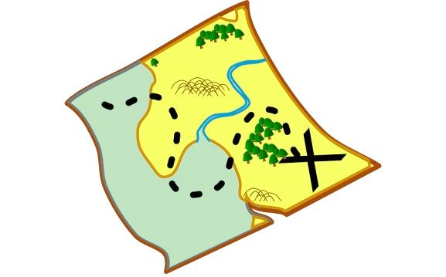
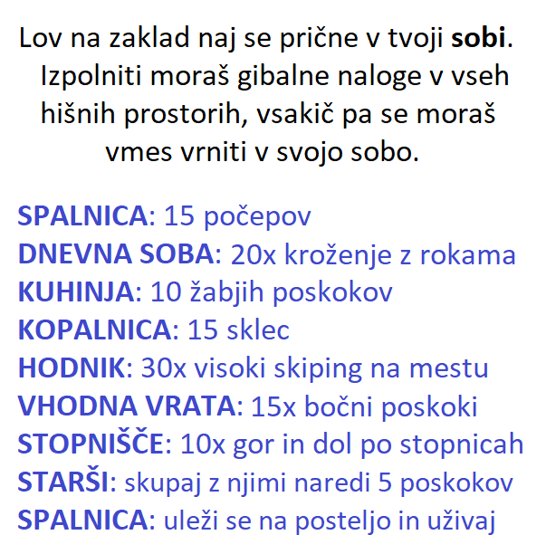
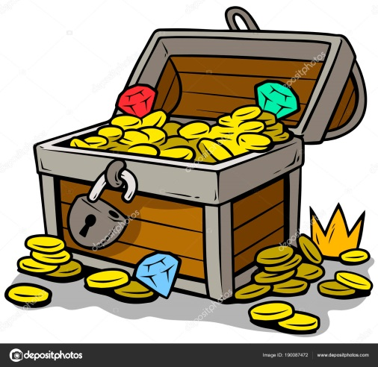

Športni lov na zaklad

Slide 7
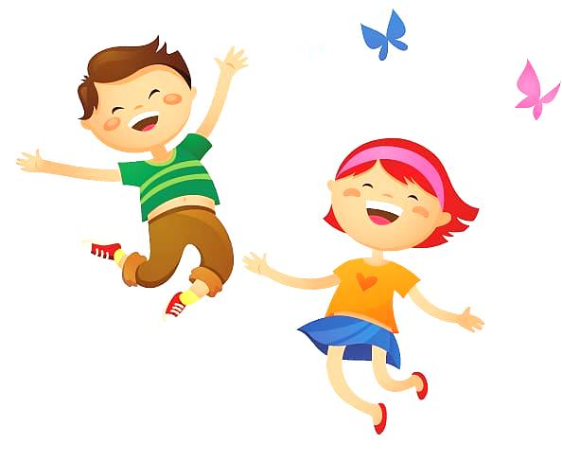
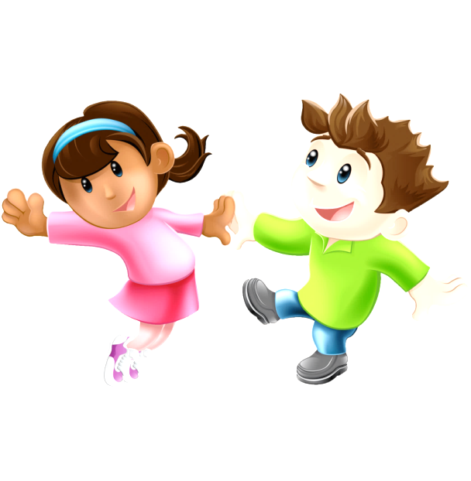
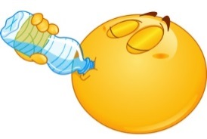
Ples
Izberi si ples in zapleši:
https://www.youtube.com/watch?v=tcpBm571we4&list=PL362rqmZwwAJzj_4jhKIyYCvpUMRotrtl&index=33&t=0s
https://www.youtube.com/watch?v=oY7ZQ9fHSR0&list=PL362rqmZwwAJzj_4jhKIyYCvpUMRotrtl&index=30
https://www.youtube.com/watch?v=XdZ5R0Ixmlg
https://www.youtube.com/watch?v=Xq_UBtjmjb0
https://www.youtube.com/watch?v=oUYSYLC1UIA

Slide 8
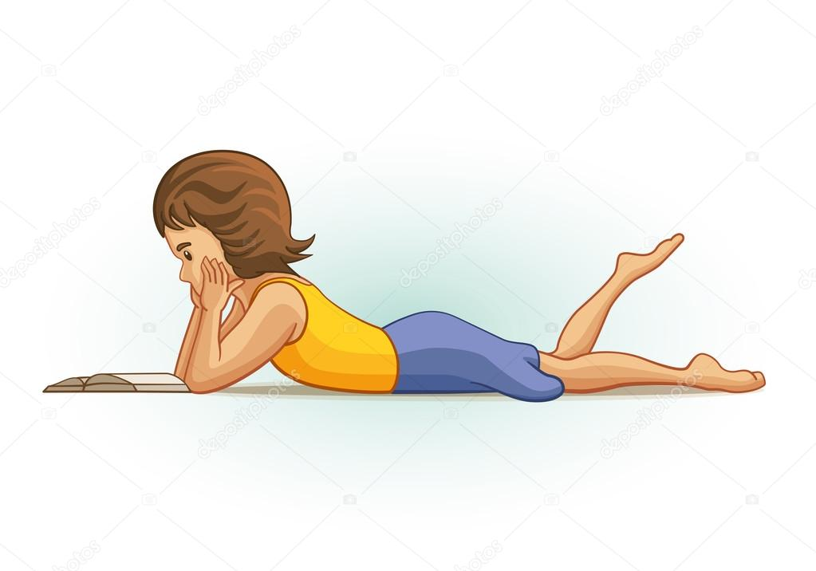
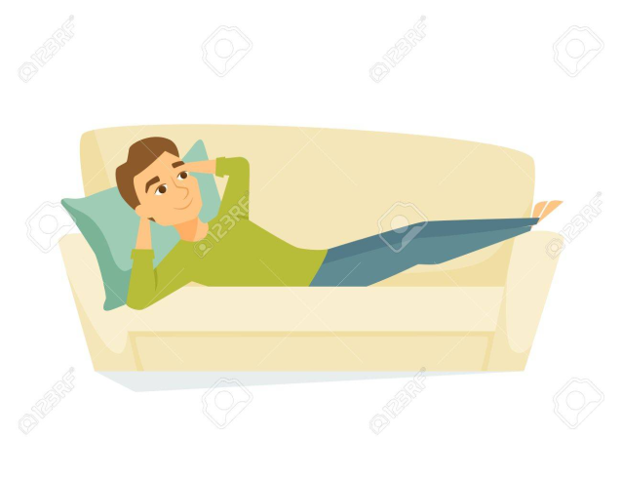
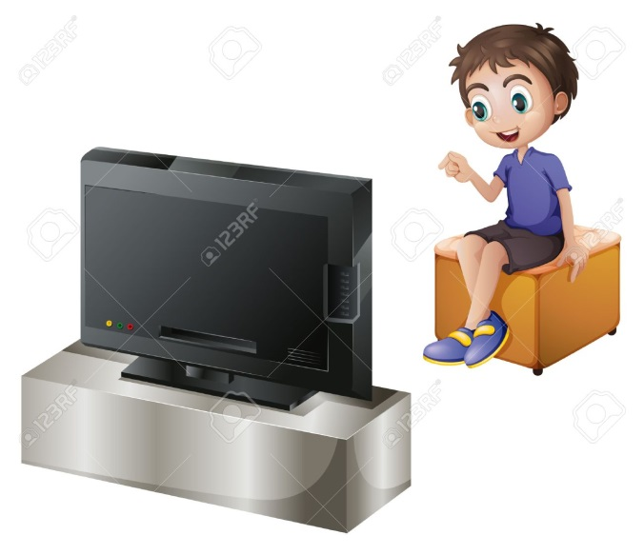
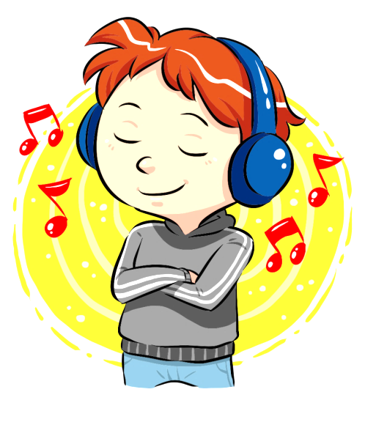
Odmor

Slide 9
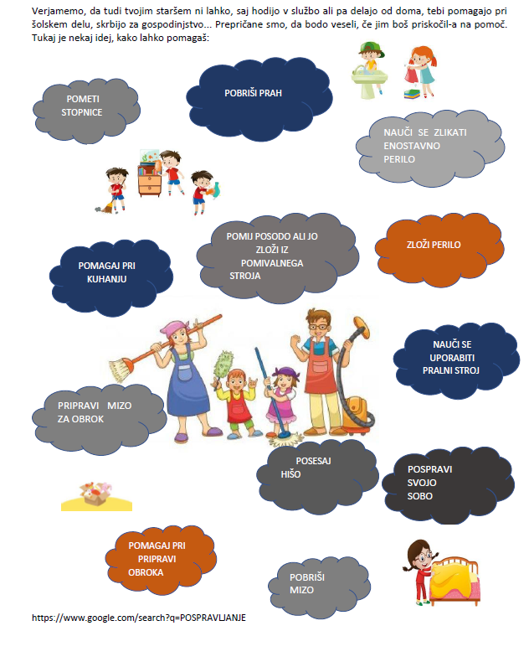
Pomoč staršem
Izberi si vsaj eno opravilo in razveseli svoje starše.

Slide 10
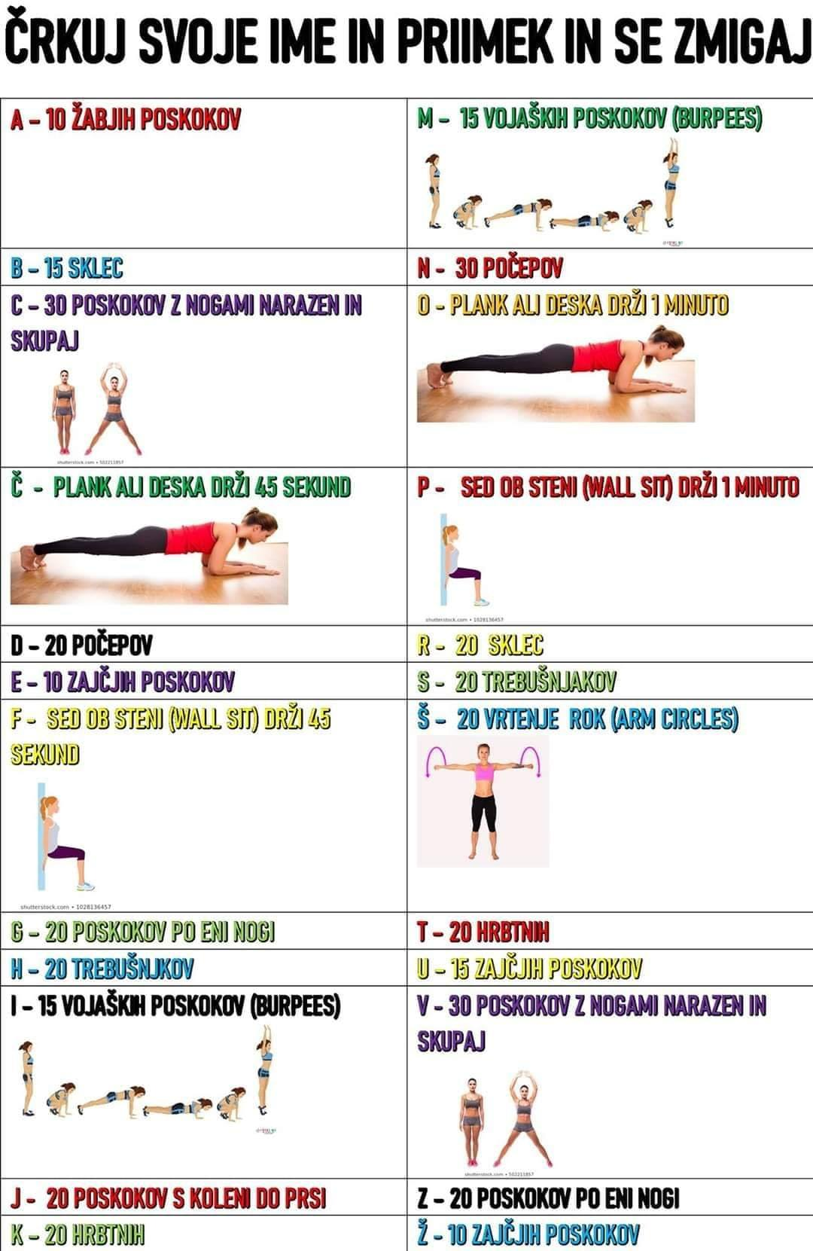
Ogrevanje
Črkuj svoje ime in priimek in se zmigaj.

Slide 11
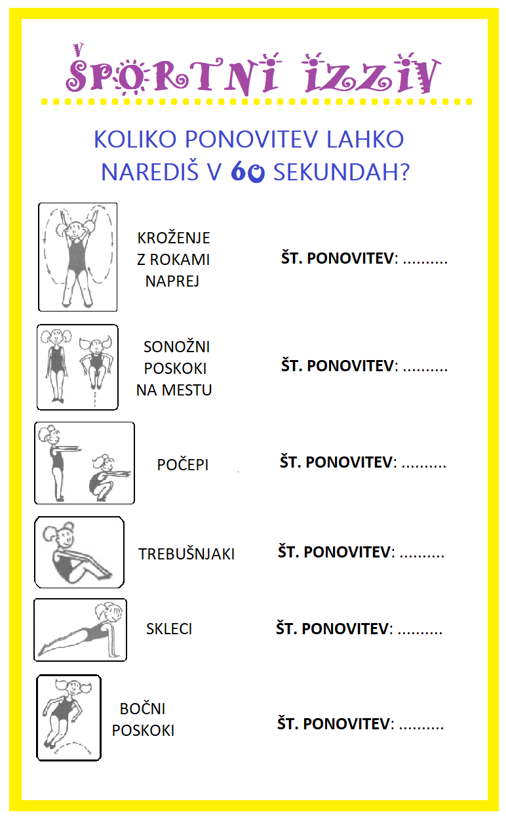
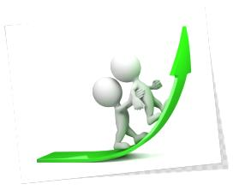


Športni izziv
Beleži si rezultate in če želiš, mi jih lahko sporočiš po e pošti. Vse zbrane rezultate bom vnesla v tabelo in vam jo posredovala.

Slide 12
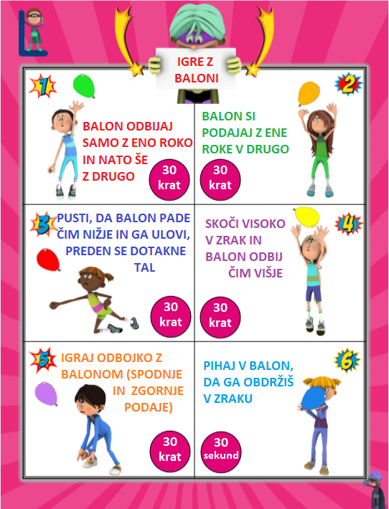


Igre z baloni ali ples - izberi
Ponovi dopoldanski ples ali se nauči novega.

Slide 13
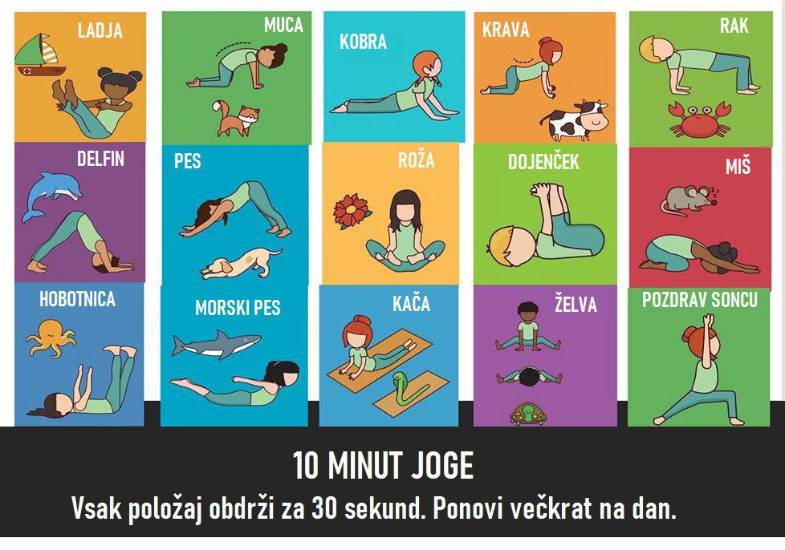
Umirjanje

Slide 14



Čestitam, uspelo ti je. Lahko si zaploskaš.

Slide 15
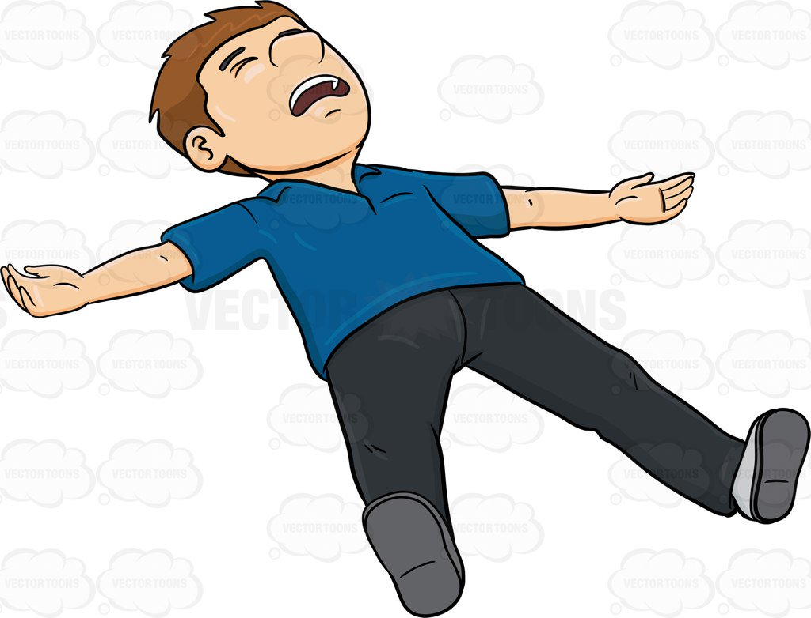
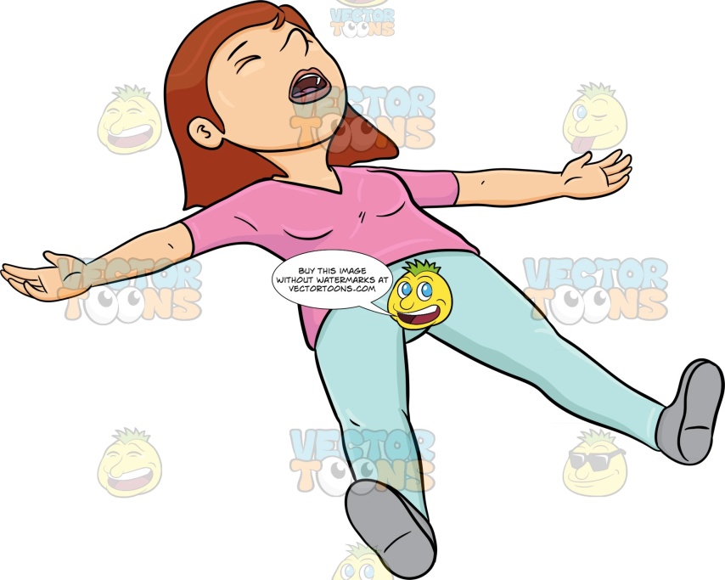
Upam, da ne izgledaš takole.

Slide 16
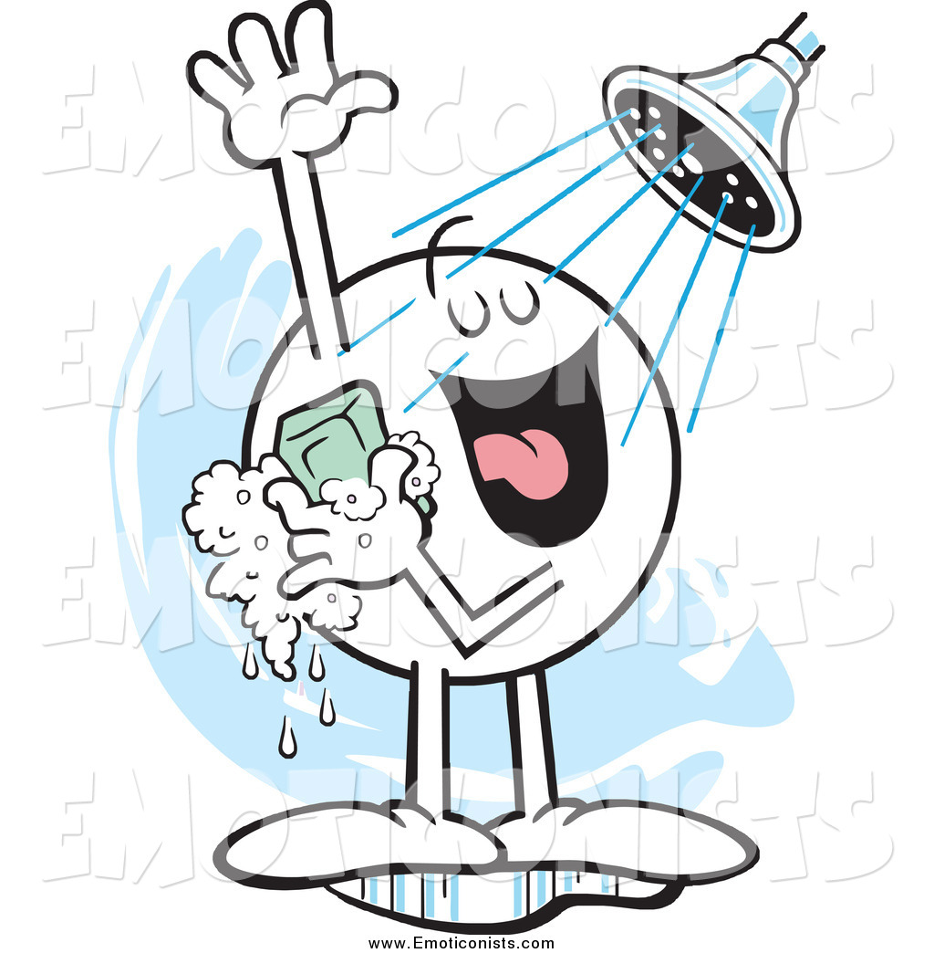
Zdaj pa ne pozabi na ……

Slide 17
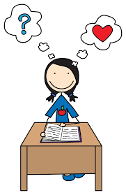
Sporoči učiteljici, kako ti je šlo.

